Slide 1

模式识别与机器学习 | 实验六
LoRA微调
机器学习研究中心
杨宇 24S003088@stu.hit.edu.cn
孙健时 24S103323@stu.hit.edu.cn
2024年11月

Slide 2
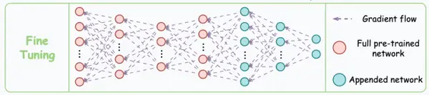
实验六 | 模型微调
Fine-tuning （微调），是指在新数据集上调整预训练模型的权重，从而提高模型在特定领域，或特定任务上的性能。预训练模型（Pre-trained Model），或者说基础模型（Foundation Model），已经可以完成很多任务，比如回答问题、总结数据、编写代码等。但是，并没有一个模型可以解决所有的问题，尤其是行业内的专业问答、关于某个组织自身的信息等，是通用大模型所无法触及的。在这种情况下，就需要使用特定的数据集，对合适的基础模型进行微调，以完成特定的任务、回答特定的问题等。在这种情况下，微调就成了重要的手段。
图片转自：https://zhuanlan.zhihu.com/p/990958034

Slide 3
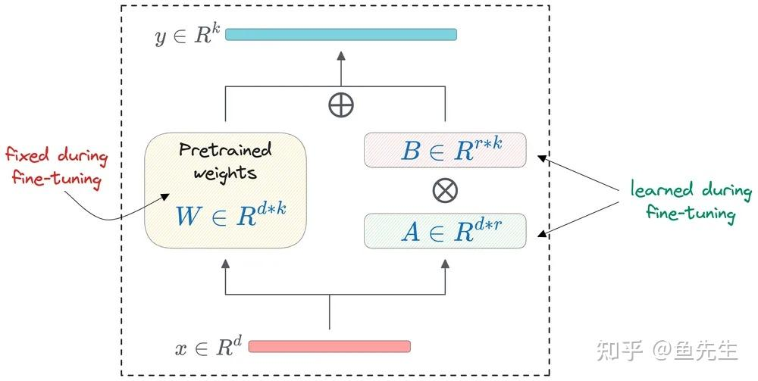
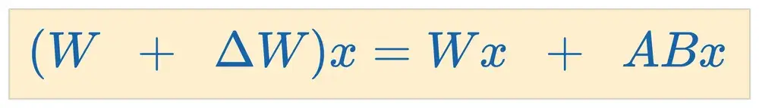
实验六 | LoRA微调
LoRA 的核心理念是相对于全量微调而言，只训练极少的参数，同时保持全量微调所能达到的性能。更具体地说，在某些特定层中添加了两个低秩矩阵 A 和 B，这些低秩矩阵包含了可训练的参数：
这种方法是通过修改线性层中的权重矩阵 ΔW 来实现的：
其中，W 是原始的权重矩阵，ΔW 是权重的更新或调整。在LoRA中，这个 ΔW 被分解为两个低秩矩阵 A 和 B 的乘积。由于矩阵 A 和 B 的维度与 ΔW 相比要小得多，从而显著减少了可训练参数的数量。这种低秩更新不仅简洁，而且能在保留预训练后基础模型能力的同时，放大了其针对新任务或新数据集所需的特定适应性。

Slide 4
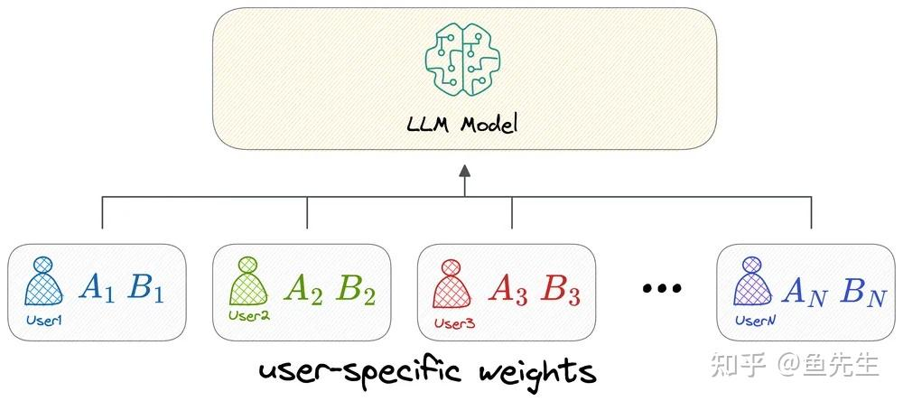
实验六 | LoRA微调
原始的权重矩阵 W 作为所有微调版本的”通用“部分，可以有一个central version（中心版本），即可以在所有用户间共享。

Slide 5
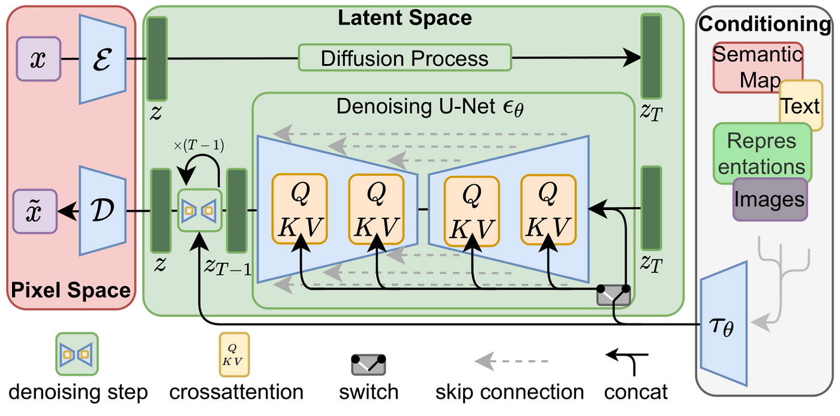
实验六 | Stable Diffusion Model
Stable Diffusion模型是一种支持通过使用提示词来产生新的图像的图像生成模型。它将图片生成的过程看成是去噪的过程。

Slide 6
实验六 | 实验要求
用LoRA对stable-diffusion模型进行微调，可以自行选择特定领域的数据集。（例如：https://huggingface.co/datasets/reach-vb/pokemon-blip-captions）。
预训练的stable-diffusion权重可以在huggingface上自行下载（例如https://huggingface.co/benjamin-paine/stable-diffusion-v1-5/tree/main）。
比较LoRA微调前后模型在微调数据prompt上和其他prompt上的效果，以及重新训练整个模型和只LoRA微调的模型参数量和训练时间（可以少量数据训练即可）。
尝试其他微调方法，与LoRA进行比较，例如DreamBooth。
报告描述实现过程。

Slide 7
实验六 | 提交
实验报告
实验环境 (CPU/GPU、resize)
实验内容（内容充实）
实验结果与分析
代码 （正确性、规范性、注释、杜绝抄袭）
最佳模型
验收时间：两周
将压缩包提交至prmlhit2024@163.com
邮件主题以及压缩包命名：[lab6-学号-姓名.zip]
实验报告在内容上必须要介绍实验环境（操作系统、CPU/GPU的型号、torch版本）。请重点介绍实验任务过程和实验结果，避免粘贴大段代码。注意，请不要剽窃他人的报告或代码（如有发现会影响到实验成绩）。

Slide 8

谢谢！

